Slide 1

软件系统综合训练课程汇报
基于飞桨平台的深度学习实践与应用

Slide 2


01
课程目标与开发环境搭建
02
深度学习模型设计与训练优化
03
实践任务实现与创新应用展望
content
目录

Slide 3
课程目标与开发环境搭建
01

Slide 4





掌握飞桨深度学习框架的核心功能与AI Studio平台使用方法
飞桨平台简介
AI Studio平台
课程注册流程
核心功能实践
飞桨（PaddlePaddle）是百度自主研发的开源深度学习框架，支持动态图与静态图编程，提供从模型开发到部署的一站式AI开发能力。
AI Studio是基于飞桨的一体化开发平台，集成Notebook环境、数据集、算力资源与课程项目，支持在线编码与协作开发。
登录AI Studio并使用邀请码jS5tj4加入课程，填写真实姓名与学号完成身份绑定，进入专属学习空间。
通过高层API快速构建网络，利用动态图机制实现灵活调试，掌握模型封装、训练与推理的基本开发范式。

Slide 5
完成课程注册、项目版本管理及作业提交流程的规范化操作
课程注册
项目管理
作业提交
通过AI Studio平台使用邀请码jS5tj4完成课程加入，绑定学号与真实姓名，实现身份认证与学习进度同步。
基于Git进行版本控制，规范提交记录，确保代码迭代可追溯，支持团队协作与个人进度管理。
按任务要求生成标准化输出文件，通过AI Studio统一提交，保证格式合规、内容完整、流程高效。

Slide 6
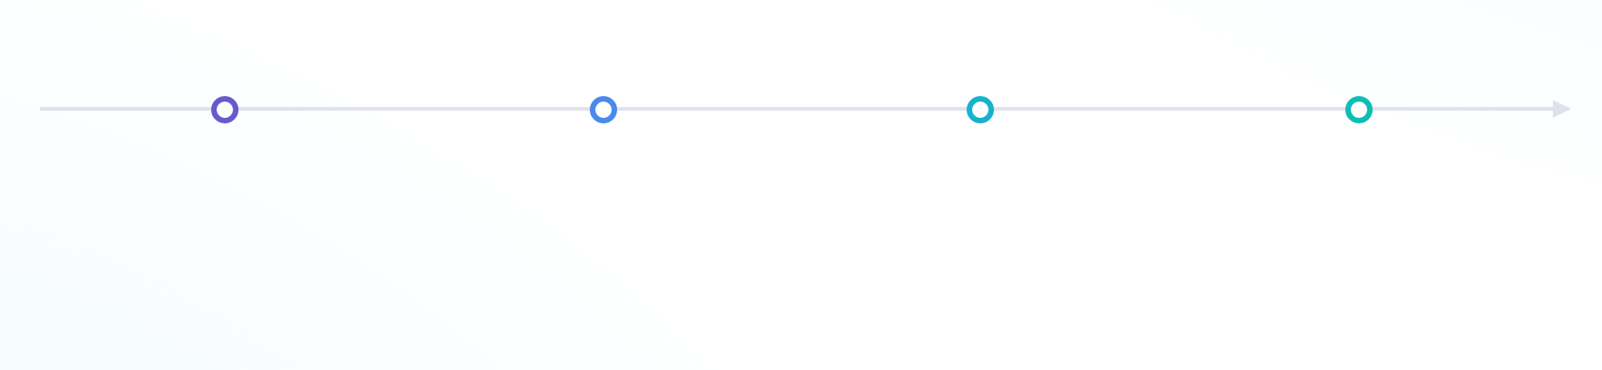
构建稳定高效的开发环境，熟悉动态图编程与模型封装机制
开发环境
模块化架构
动态图建模
高层API封装
采用Python 3.8+与AI Studio云端环境，确保开发一致性，提升协作效率。
分离前后端与模型组件，提高代码可维护性，便于团队并行开发。
基于飞桨动态图模式，实现灵活的模型构建与实时调试。
封装训练流程，支持简洁调用，加快模型训练与部署速度。

Slide 7
深度学习模型设计与训练优化
02

Slide 8
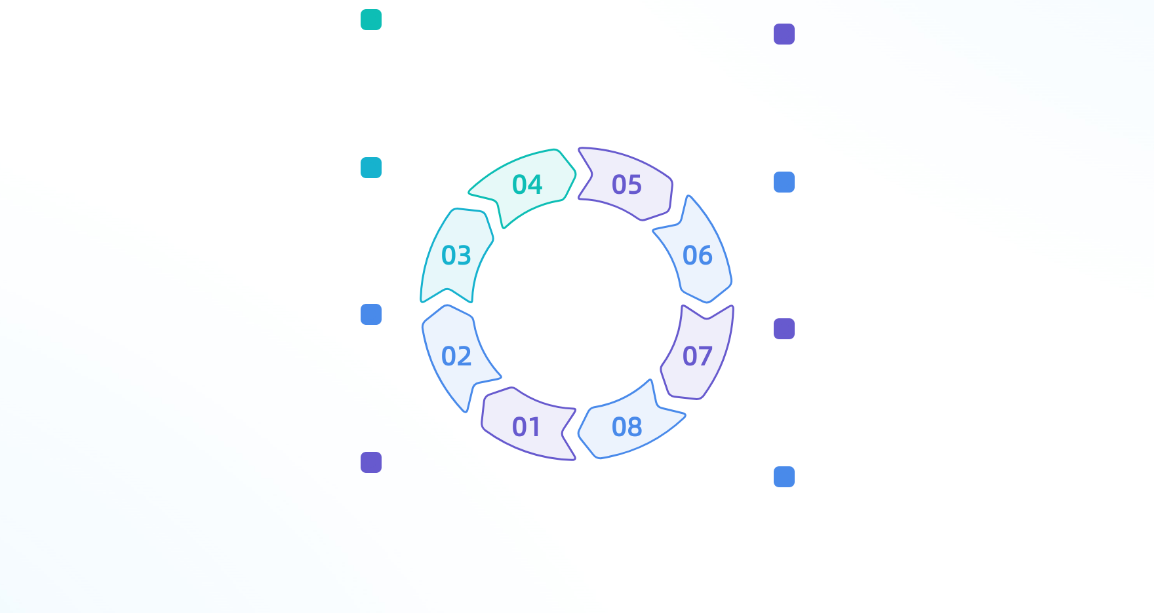
基于VGG与ResNet等主流网络进行模型架构设计与对比分析
残差连接引入
易于深层训练
ResNet通过引入残差块中的跳跃连接，实现跨层信息传递。这种结构缓解了深层网络中的梯度消失问题。
残差结构使深层网络更易优化，支持构建上百层的网络而不失收敛性。模型可学习恒等映射，避免性能退化。
训练效率低
收敛速度更快
由于深度较深且无跨层连接，VGG16训练过程缓慢，收敛所需时间较长。大量参数也增加了硬件资源需求。
相比VGG16，ResNet在训练中能更快达到稳定状态。梯度流动更顺畅，提升了优化效率。
参数量过大
准确率更高
VGG16参数数量庞大，尤其在全连接层中，导致模型存储和计算开销高。这容易引发过拟合问题，影响泛化性能。
在相同数据集上，ResNet表现出更高的分类准确率。其深层特征提取能力更强，适用于复杂任务。
VGG16结构特点
更适合复杂任务
采用规整的网络结构，使用多个小卷积核堆叠进行特征提取。这种设计增强了模型的表达能力，同时保持了感受野的连续性。
ResNet在图像分类等复杂视觉任务中表现优异。已成为后续网络架构设计的重要基础和参考。

Slide 9




实现自定义数据集加载、预处理流水线及数据增强策略
数据集构建
加载机制
预处理流程
增强策略
基于真实场景构建分类数据集，采用目录结构组织图像，确保类别清晰、路径规范，便于后续批量读取与标签映射。
使用飞桨DataLoader实现自定义数据加载，支持批量读取、多进程加速与内存优化，提升训练效率与资源利用率。
统一图像尺寸与归一化处理，应用均值方差标准化，确保输入数据分布一致，提高模型收敛速度与稳定性。
集成随机翻转、色彩抖动与裁剪等数据增强技术，扩充样本多样性，增强模型鲁棒性与泛化能力。

Slide 10
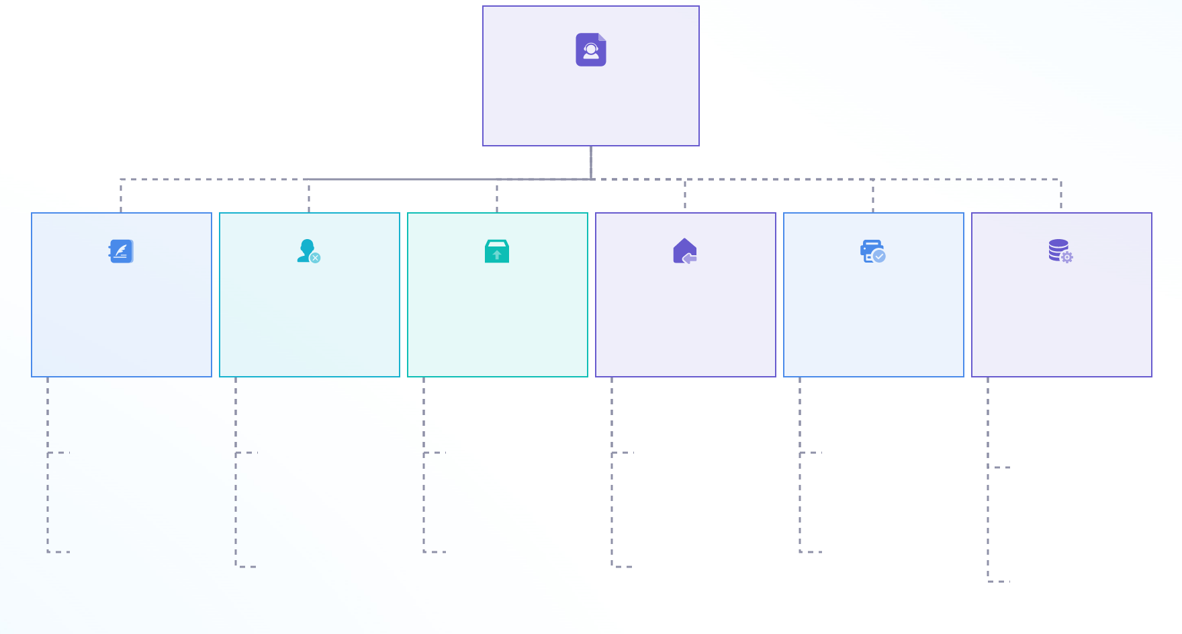
通过高层API完成模型训练、验证与性能调优全流程闭环
飞桨训练流程
数据高效加载
模型统一管理
一键训练启动
性能实时监控
学习率动态调优
最优参数保存
DataLoader批量加载，提升数据读取效率。
paddle.Model封装网络结构，简化构建流程。
自动完成前向反向计算，提升训练效率。
集成评估指标，动态反馈模型表现。
支持动态调整学习率，加快模型收敛。
自动保存最佳模型参数，防止过拟合导致性能下降。
多进程预取，减少I/O等待时间。
自动管理前向传播与损失计算，降低开发复杂度。
自动参数更新，集成优化器实现梯度下降。
实时绘制准确率与损失曲线，便于分析收敛情况。
根据训练阶段自适应变化，避免震荡或停滞。
支持断点续训，保障长时间训练的稳定性。

Slide 11
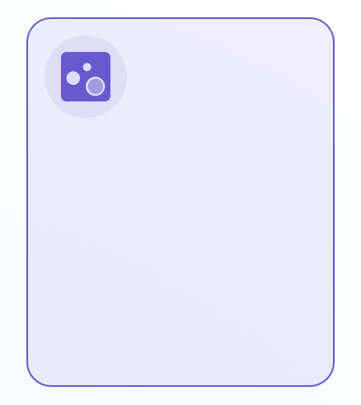

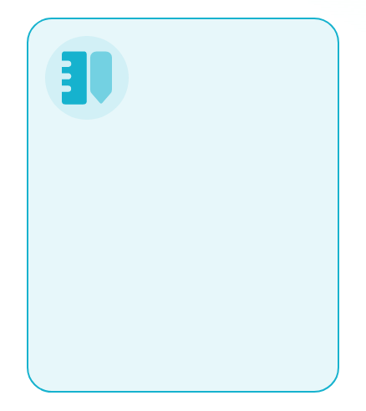

应用Warmup学习率策略、MixUp数据增强等技术提升模型泛化能力
Warmup策略
MixUp增强
泛化能力提升
训练稳定性
训练初期线性递增学习率，稳定梯度更新，避免初始阶段模型震荡，提升收敛稳定性。
通过线性插值构造虚拟样本，增强类别边界鲁棒性，有效降低过拟合风险。
结合数据混合与动态学习率调节，显著提升模型在未知数据上的适应能力。
Warmup缓解早期梯度爆炸，配合MixUp实现更平滑的损失下降轨迹。

Slide 12
实践任务实现与创新应用展望
03

Slide 13
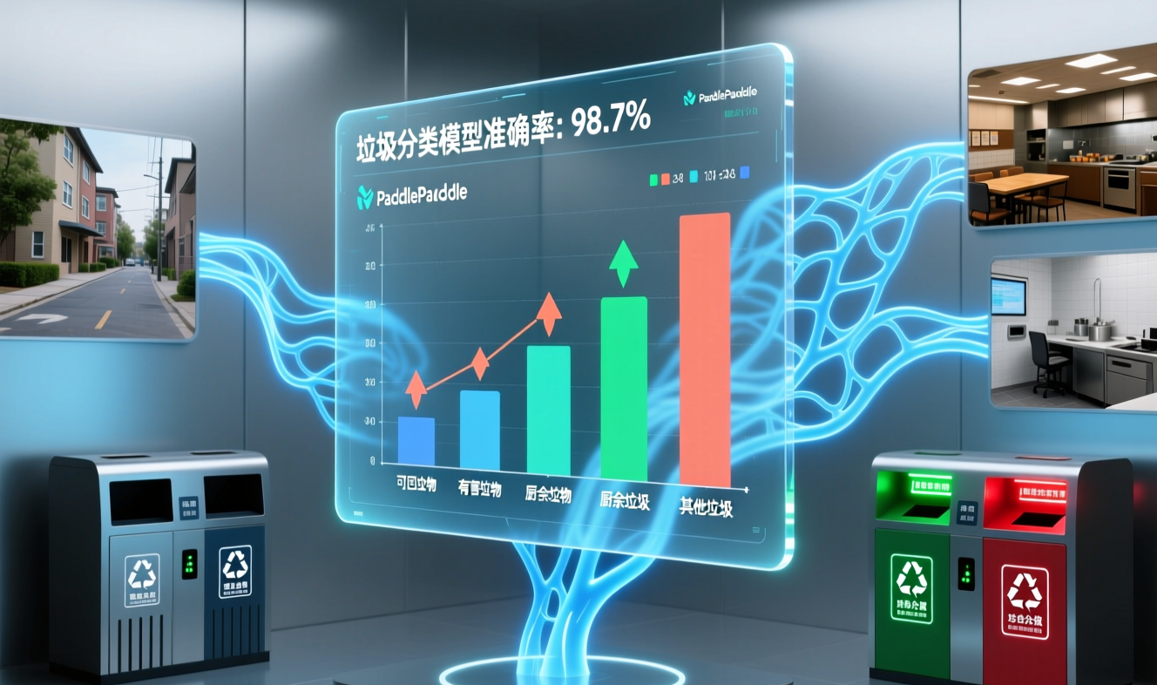
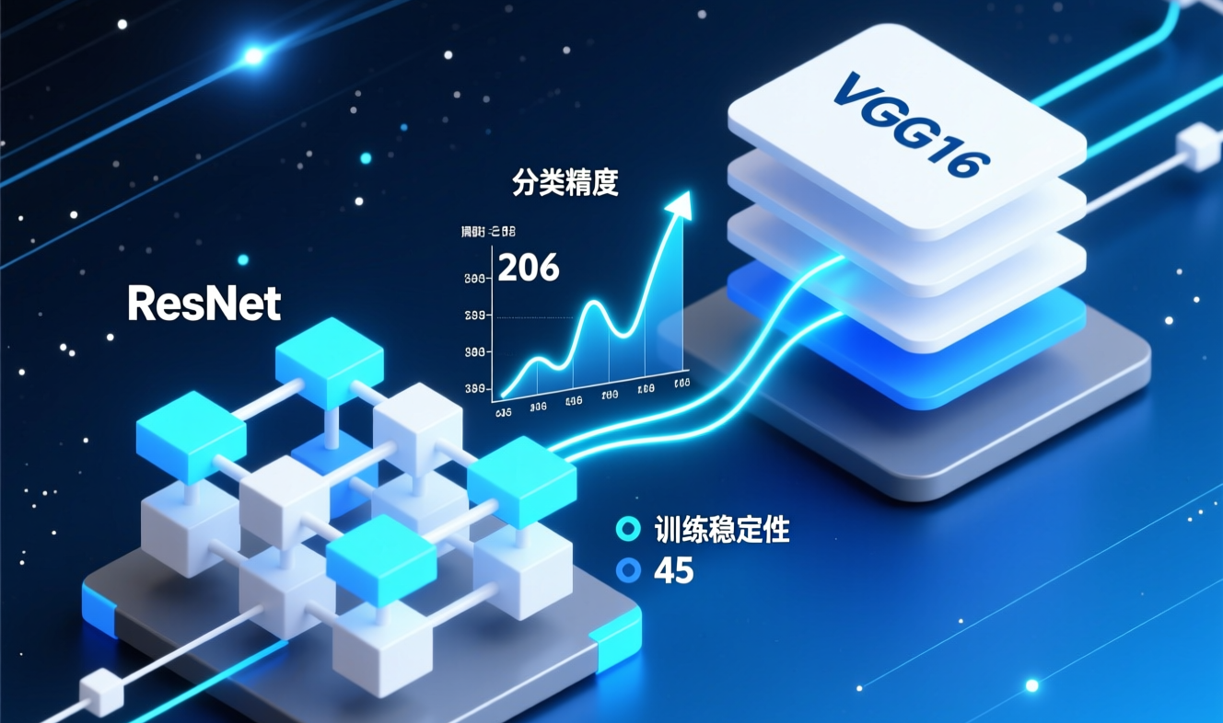
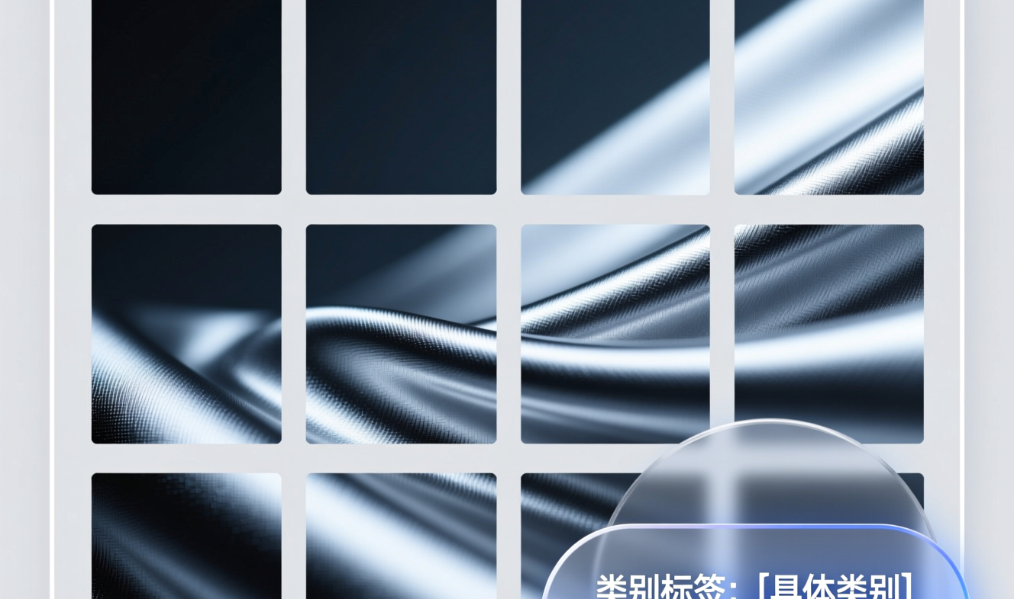
完成垃圾图片分类竞赛任务并生成标准化预测结果文件
竞赛任务目标
模型选型优化
结果规范输出
基于飞桨平台完成垃圾分类图像分类竞赛，提升模型准确率并提交标准化预测结果。
对比VGG16与ResNet网络，选用ResNet显著提升分类精度与训练稳定性。
生成符合要求的CSV格式预测文件，包含图片名与对应类别标签。

Slide 14
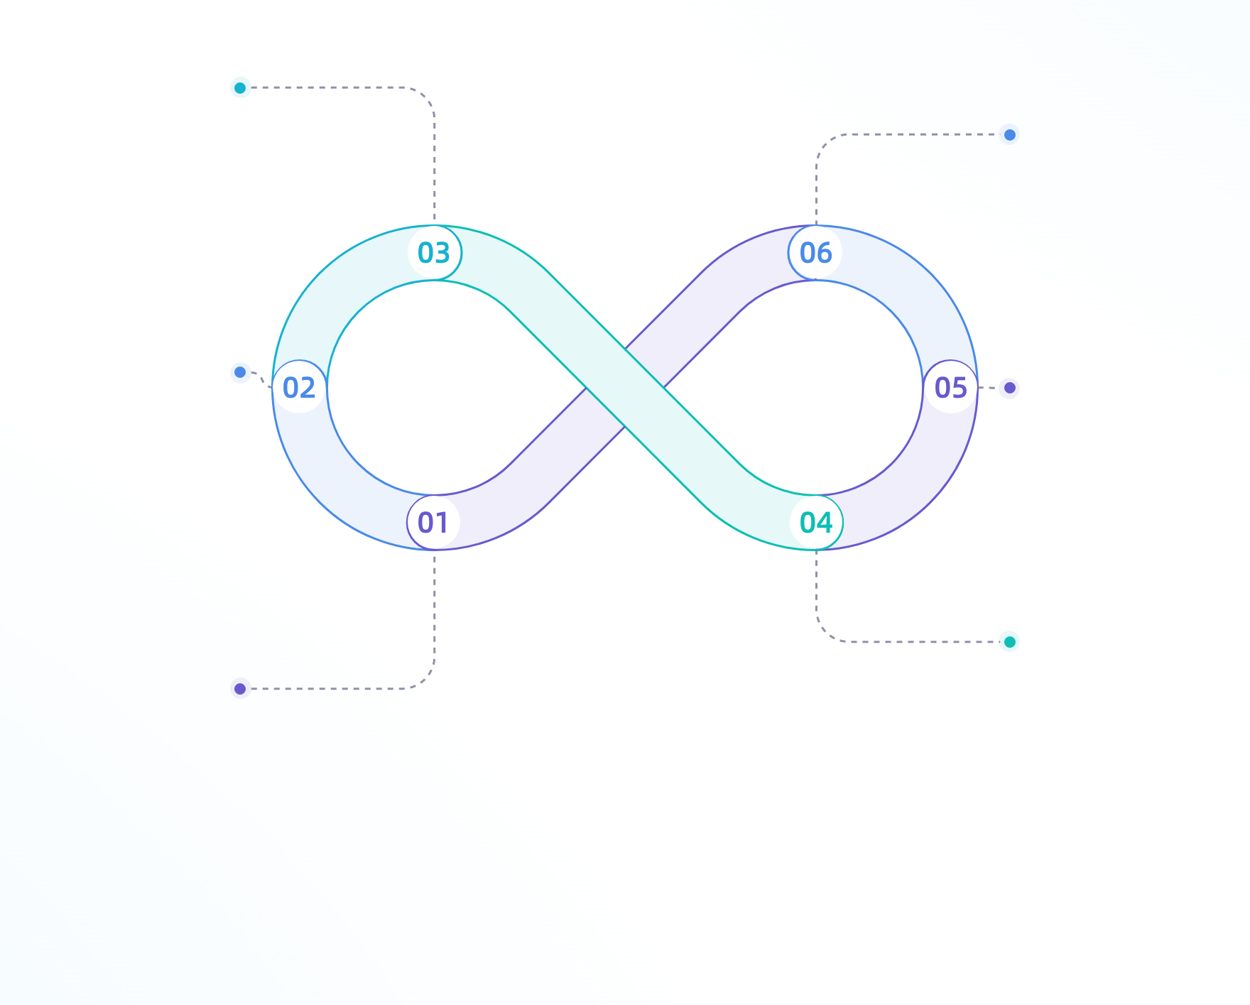
开展中草药与鲜花图像分类实验，验证模型在多场景下的适用性
小样本微调
针对样本稀缺类别进行参数微调，优化模型对稀有特征的学习能力。结合迁移学习减少数据需求。提升整体分类均衡性与精度。
系统性能评估
综合准确率、收敛速度与稳定性指标全面评价模型性能。量化不同策略的优化效果。为后续改进提供数据支持。
迁移学习应用
鲁棒性分析
基于ResNet预训练权重进行迁移学习，提升小样本类别的训练效率。有效利用已有特征表示，加快模型收敛速度。微调策略显著提高分类准确率。
通过对比实验分析模型在干扰因素下的输出一致性。评估其抗噪与容错能力。结果体现模型在复杂环境中的可靠性。
多场景适应性
引入差异数据
在不同光照、视角和背景复杂度下测试模型表现，评估其环境适应能力。覆盖多种实际应用场景条件。验证模型部署的可行性与稳定性。
采用中草药与鲜花两类纹理和形态差异显著的数据集，增强模型的跨领域识别能力。构建具有代表性的测试环境，验证模型泛化性能。数据多样性有助于减少过拟合风险。

Slide 15
探索创意人工智能系统的可行性方案与未来扩展方向
01
02
03
系统架构设计
核心功能集成
可扩展性规划
采用前后端分离架构，前端基于Vue 3实现响应式界面，后端使用Flask提供AI推理服务，通过RESTful API进行数据交互。
集成实时摄像头捕捉与图片上传双模式，结合DeepFace模型实现高精度表情识别，支持情绪概率分布与主导情绪输出。
支持PWA离线运行，预留WebSocket接口用于多模态实时分析，模块化设计便于集成新模型与部署至边缘设备。

Slide 16
THANKS

